Slide 1
Луна- естественный спутник Земли
МБОУ «СОШ №1 им.Героя Советского Союза Каманина Н.П.» г. Меленки
5 класс
Учитель: Е.С. Бушуева.

Slide 2
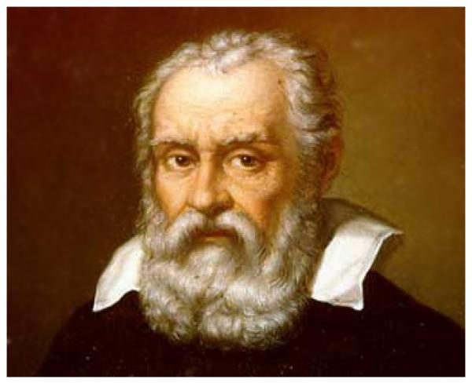
В 1610 г. Галилей впервые посмотрел на Луну в телескоп.
Более 400 лет пополняются знания о подробностях её строения.

Slide 3
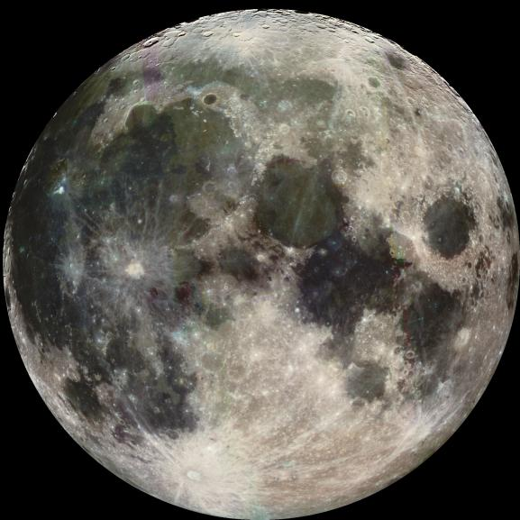
Невооруженным взглядом на поверхности Луны можно увидеть тёмные пятна. Их назвали лунными морями и океаном. До исследований Луны люди думали, что они заполнены водой. Сегодня учёные точно знают, что в лунных морях и океане воды нет.

Slide 4
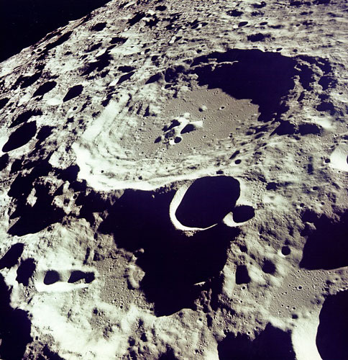
Лунный пейзаж составляют также многочисленные горы, горные цепи, трещины.
Поверхность Луны покрыта большими круглыми впадинами- кратерами. Диаметр кратеров достигает 500 км.
Кратеры образуются из-за столкновения небесных тел с поверхностью Луны, так как Луна не окружена атмосферой.

Slide 5
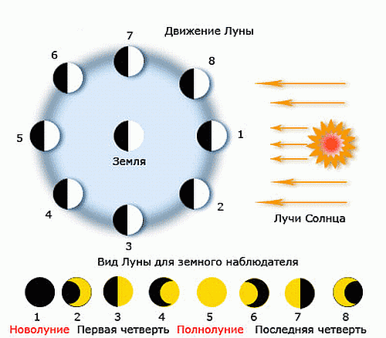
Движение Луны
Луна, как и Земля, самостоятельно не светится. Её освещает Солнце.
Луна вращается вокруг Земли и меняет свой вид, в зависимости от положения по отношению к Солнцу.
Постоянные изменения вида Луны называют лунными фазами. Они повторяются каждые 29,5 суток.

Slide 6
Движение Луны
Полнолуние-вся сторона, обращенная к Земле, освещена Солнцем.
Новолуние- сторона, обращенная к Земле, не освещена Солнцем.
Луна вращается вокруг своей оси. Происходит смена дня и ночи.
День на Луне длится 14 земных суток, ночь- примерно столько же.
Один полный оборот вокруг своей оси Луна совершает за 27, 3 суток.

Slide 7
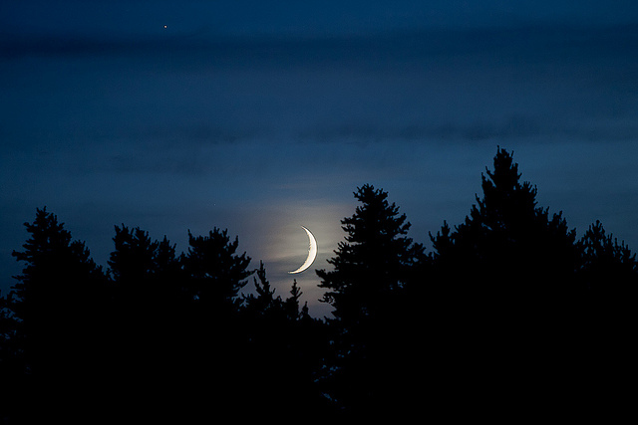
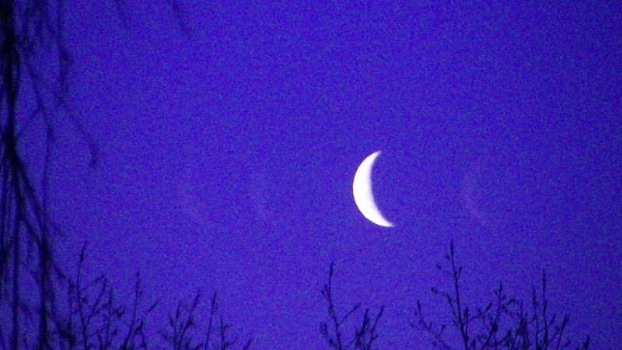
Как определить в какой фазе находится луна?
Если, мысленно присоединив к серпу Луны палочку, мы получим букву «Р»,- Луна «растёт», впереди полнолуние.*
Если серп Луны похож на букву «С»- Луна «стареет», уменьшается, впереди новолуние.*
*- для жителей Северного полушария

Slide 8
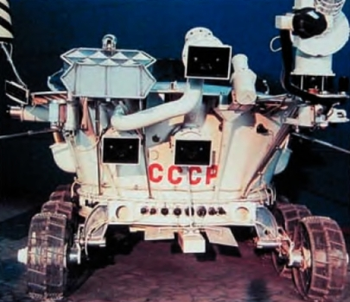
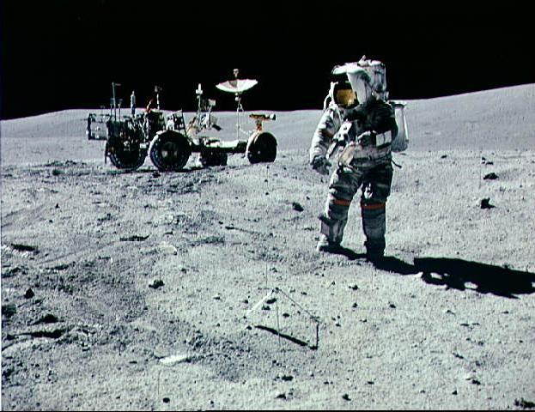
Исследование Луны
12 сентября 1959 г. на поверхность Луны опустился искусственный аппарат-зонд, созданный учёными нашей страны.
20 июля 1969 г. на Луне побывал первый человек, американский астронавт Нил Армстронг.

Slide 9
Подумай!
Расстояние от Луны до Земли 380 000 км. Успеете ли Вы сделать перелёт туда и обратно за время осенних каникул? Если корабль летит со скоростью 2 500 км/ч? Сделайте необходимые расчёты.

Slide 10
Домашнее задание
§4, вопросы.;
№15, 16 в рабочей тетради.

